Slide 1
ML Basic
Введение в машинное обучение
otus.ru

Slide 2


Проверить, идет ли запись
Меня хорошо видно
&& слышно?
Ставим “+”, если все хорошо “-”, если есть проблемы

Slide 3

ML Basic Введение в машинное обучение
Тема вебинара
Игорь Стурейко
Руководитель курсов: Reinforcement Learning, ML Professional, ML Basic, MLOps, FinML
Teamlead
Физический факультет МГУ, PhD теоретическая физика
Опыт:
Более 20 лет занимался прикладной математикой и мат моделированием
(Data Scientist) (Python, С++)
@stureiko (TG)
LinkedIn: igor-stureiko
@rl_fintech (Мой канал о моделях в бизнесе)

Slide 4
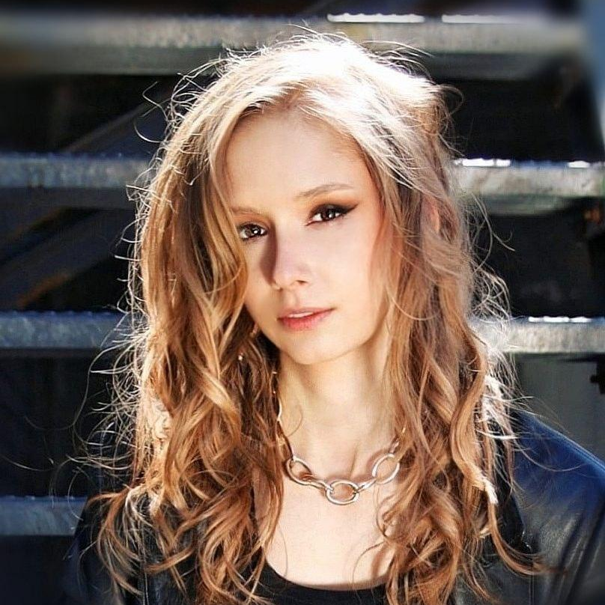
Введение в машинное обучение
Тема вебинара
Мария Тихонова, PhD
Руководитель исследовательского направления, Cбер
Тг-канал @mashkka_ds

Slide 5

Маршрут вебинара
Знакомство с машинным обучением
Основные понятия ML
Pipeline обучения модели
Задачи ML
Типы признаков

Slide 6
Знакомство с машинным обучением

Slide 7
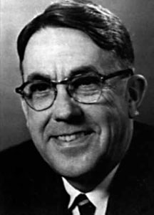
Что такое
машинное обучение?
“Field of study that gives computers the ability to learn without being explicitly programmed”
- Arthur Samuel
* Область исследования, которая дает компьютерам возможность учиться без явного программирования.
https://en.wikipedia.org/wiki/Arthur_Samuel

Slide 8

Задача: Перевести часы в минуты

Slide 9
Задача: Перевести часы в минуты
x - часы
f(x) = 60x

Slide 10

Задача: Кошка или собака?

Slide 11
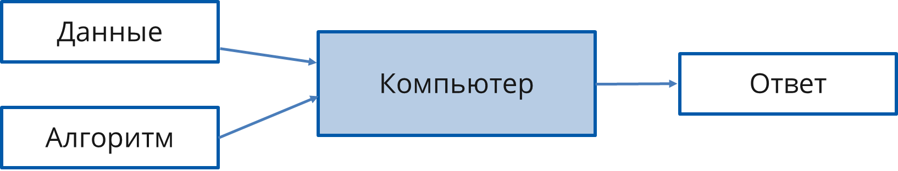
Машинное обучение

Slide 12
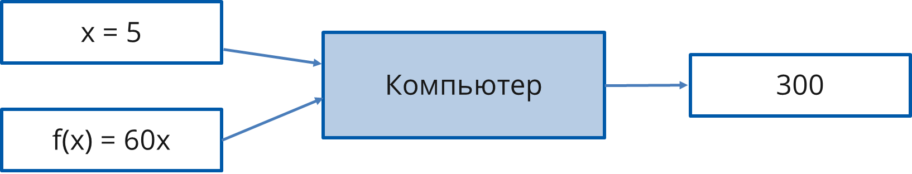
Машинное обучение

Slide 13
Машинное обучение vs Традиционное программирование
Данные
Компьютер
Ответ
Алгоритм
Данные
Компьютер
Алгоритм
Ответ

Slide 14

Машинное обучение vs Традиционное программирование

Slide 15
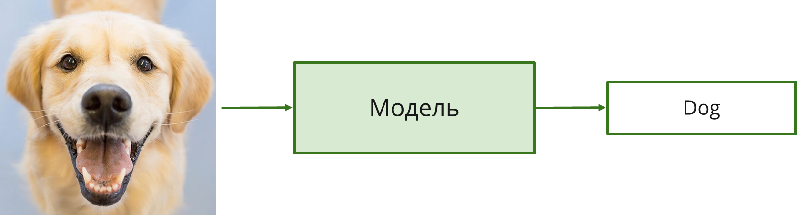
Мы обучили нашу модель!

Slide 16
Основные понятия ML

Slide 17
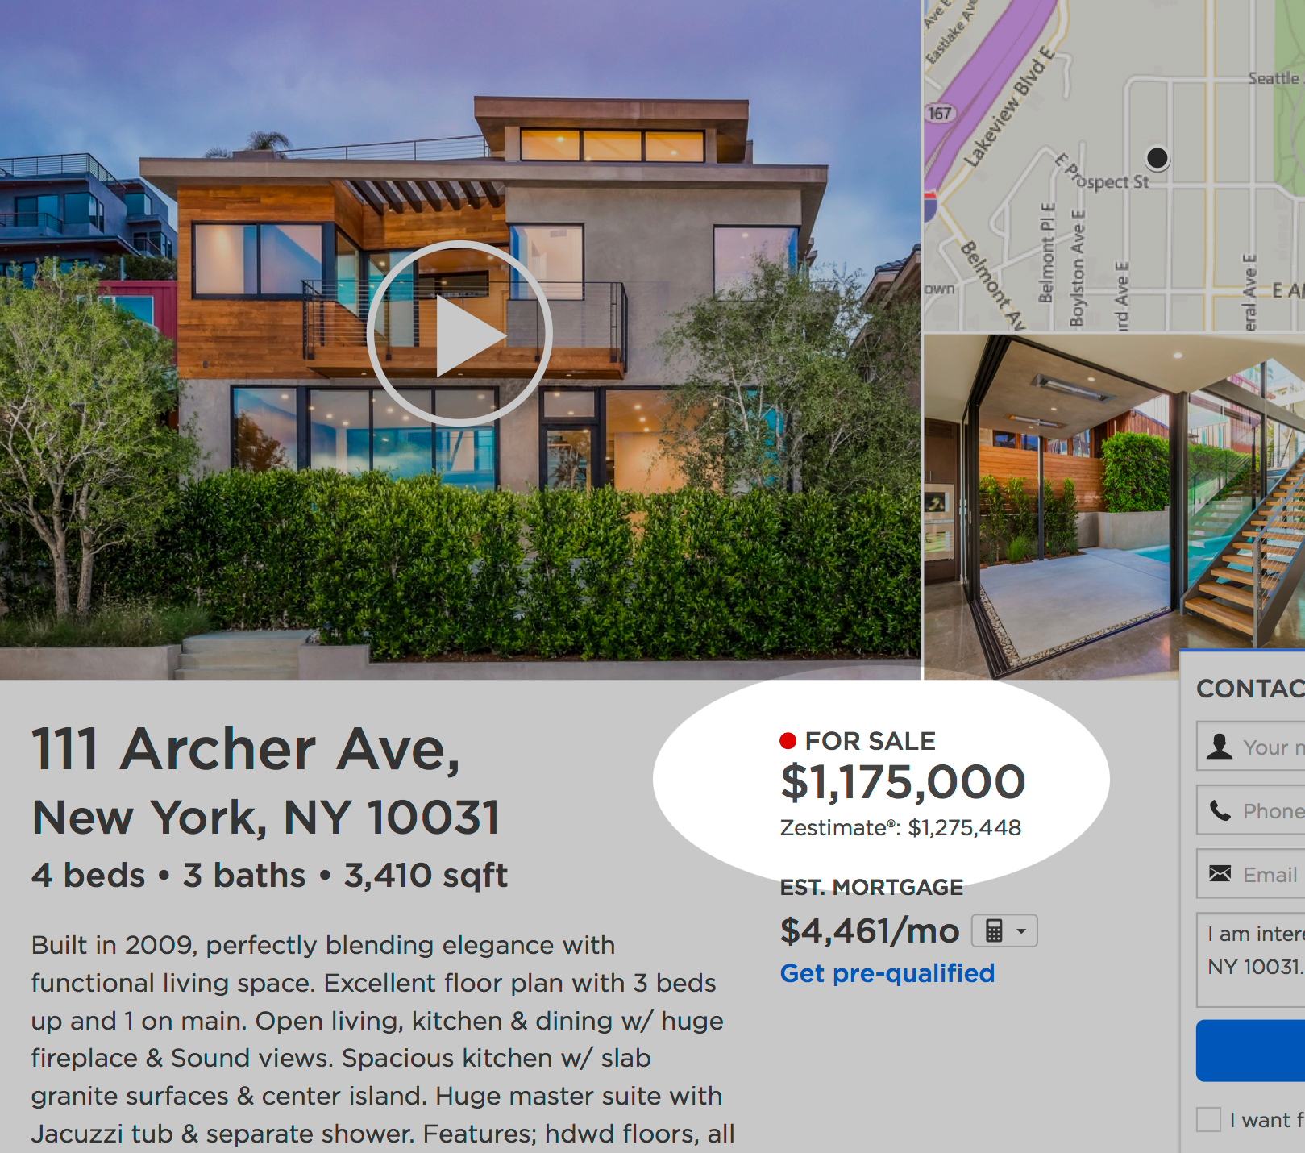

Пример задачи: предсказание цен на квартиры
Известны характеристики квартир…
Как по характеристикам определить рыночную стоимость квартиры?
https://www.kaggle.com/c/zillow-prize-1/overview/competition-overview

Slide 18
Постановка задачи
Объект — для чего хотим делать предсказания.
Конкретная квартира:
𝒙 — example / объект / наблюдение
Ответ, целевая переменная — что предсказываем.
Стоимость квартиры:
𝒚 — target / ответ / целевая переменная
Объект
Ответ

Slide 19
Постановка задачи
Объект должен содержать достаточно информации для решения задачи.
Целевая переменная должна быть конкретной.
Плохие постановки задач:
Случай травматизации на производстве → стратегия по изменению процессов для снижения рисков.
Все внутренние данные компании → план развития на ближайшие 10 лет.
Современное состояние науки → конструкция корабля для полёта на Марс.

Slide 20
Данные
Обучающая выборка (или датасет) — набор объектов, для которых известны правильные ответы.
Квартиры, для которых известна рыночная стоимость:
Объект 1
Ответ 1
…
Объект N
Ответ N

Slide 21

Определение: признаки
Объект i
𝒙 — example / объект / наблюдение
Каждый пример (квартика) описывается набором характеристик (например, чисел) — признаков (features).
У нас будут разные признаки о домах:
Площадь дома
Число комнат
Район
….

Slide 22

Определения: модель
Модель – функция, которая предсказывает ответ для любого объекта 𝒙:

Slide 23
Определения: модель
Модель – функция, которая предсказывает ответ для любого объекта 𝒙:
Пример: линейная модель
$w_{1}∗площадь$ + $w_{2} \left(число комнат\right)+w_{3}∗(расстрояние до метро)$

Slide 24
Определения: параметры
Модель – функция, которая предсказывает ответ для любого объекта 𝒙:
Параметры — то, что мы выучиваем про a(x) из данных (коэффициенты нашей функции).
Пример: линейная модель
$w_{1}∗площадь$ + $w_{2} \left(число комнат\right)+w_{3}∗(расстрояние до метро)$

Slide 25

Определения: функция потерь
Функция потерь (Loss function) — наш критерий качества.
Это функция, которая измеряет, насколько предсказание отличается от ответа.

Slide 26
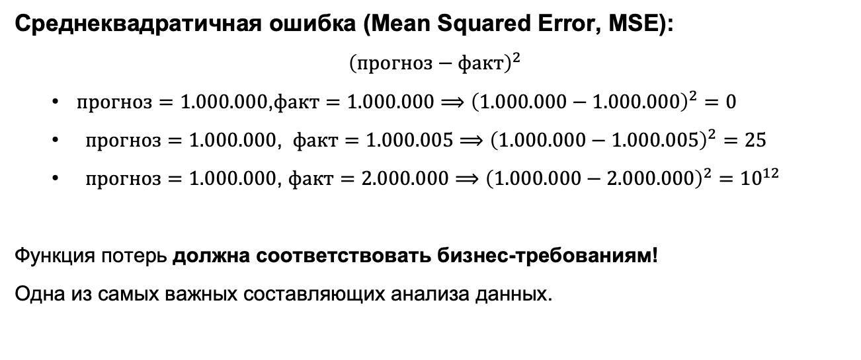
Определения: MSE
Функция потерь (Loss function) — наш критерий качества.
Это функция, которая измеряет, насколько предсказание отличается от ответа.
Среднеквадратичная ошибка (Mean Squared Error, MSE):
${\left(прогноз−факт\right)}^{2}$
$прогноз=1.000.000$,$факт=1.000.000$ $⟹$ ${\left(1.000.000−1.000.000\right)}^{2}=0$
$прогноз=1.000.000$, $факт=1.000.005$ $⟹$ ${\left(1.000.000−1.000.005\right)}^{2}=25$
$прогноз=1.000.000$, $факт=2.000.000$ $⟹$ ${\left(1.000.000−2.000.000\right)}^{2}={10}^{12}$
Функция потерь должна соответствовать бизнес-требованиям!
Одна из самых важных составляющих анализа данных.

Slide 27
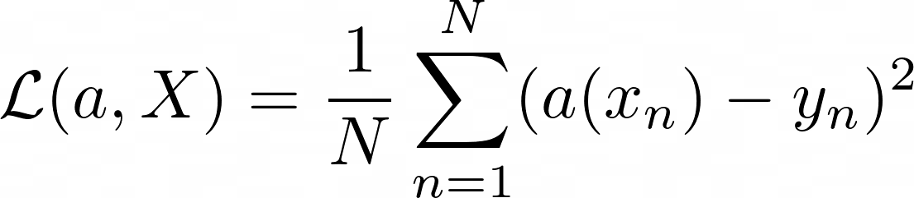
Определения: MSE
Функция потерь (Loss function) — наш критерий качества.
Это функция, которая измеряет, насколько предсказание отличается от ответа.
Среднеквадратичная ошибка (Mean Squared Error, MSE):
Функция потерь должна соответствовать бизнес-требованиям!
Одна из самых важных составляющих анализа данных.

Slide 28
Определения: обучение модели
У нас есть датасет и функция потерь.

Slide 29
Определения: обучение модели
У нас есть датасет и функция потерь.
Мы выбираем семейство моделей 𝒜 (то есть модели какого типа мы рассматриваем).
Например, линейная модель:

Slide 30
Определения: обучение модели
У нас есть датасет и функция потерь.
Мы выбираем семейство моделей 𝒜 (то есть модели какого типа мы рассматриваем).
Например, линейная модель:
Обучение — поиск оптимальной модели (из выбранного семейства) в терминах функции потерь
Неформально: обучение — поиск лучшего набора параметров среди всех возможных.

Slide 31
Обучение модели

Slide 32
Обучение модели на пальцах
Модель
Функция потерь
Объект
Ответ модели
Параметры
Правильный ответ

Slide 33

Обучение модели на пальцах
Модель
Функция потерь
Объект
Ответ модели
Параметры
Правильный ответ

Slide 34
Обучение модели на пальцах
Модель
Функция потерь
Объект
Ответ модели
Параметры
Правильный ответ
Подкрутить параметры!

Slide 35

Обучение модели на пальцах
Модель
Функция потерь
Объект
Ответ модели
Параметры
Правильный ответ
И так сойдет!

Slide 36
Обучение модели на пальцах
Модель
Функция потерь
Объект
Ответ модели
Параметры
Правильный ответ
По очереди проделываем для всей выборки, пока ошибка уменьшается.

Slide 37

Вопросы?
Ставим “+”,
если вопросы есть
Ставим “–”,
если вопросов нет

Slide 38
ML Pipeline

Slide 39
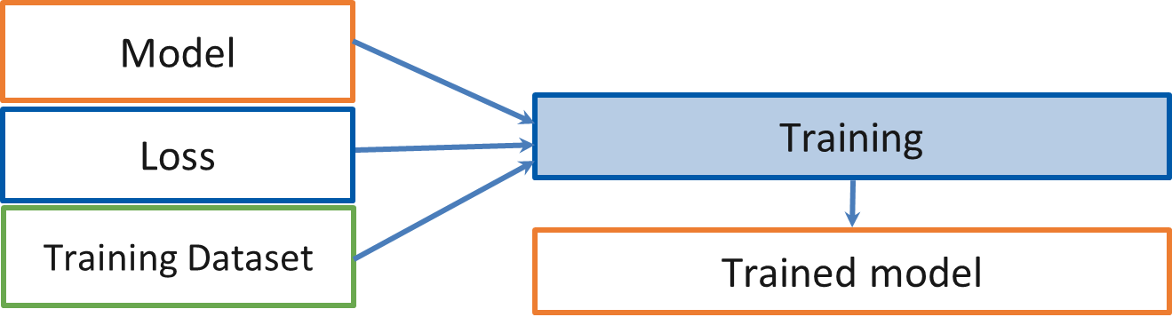
ML Pipeline

Slide 40
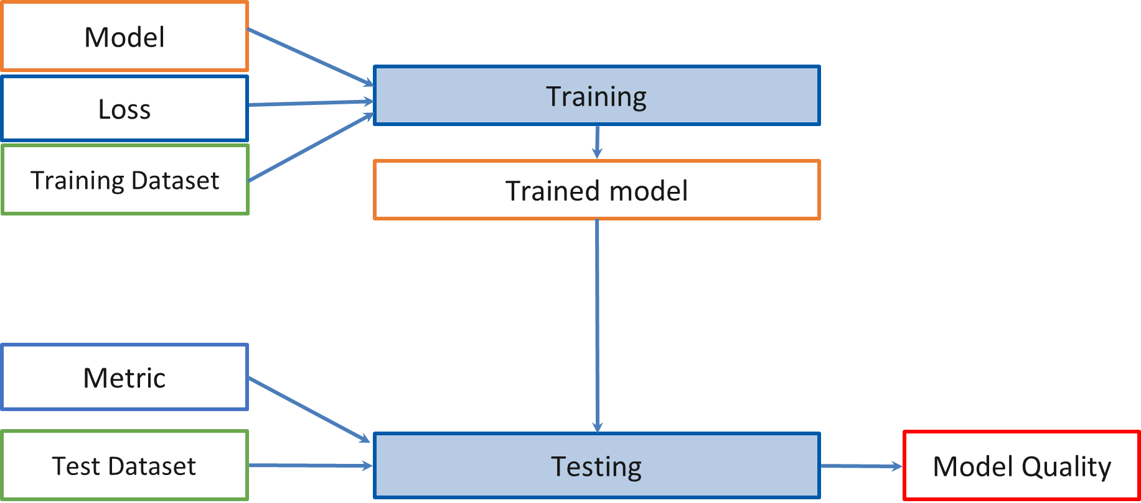
ML Pipeline

Slide 41

ML Pipeline

Slide 42
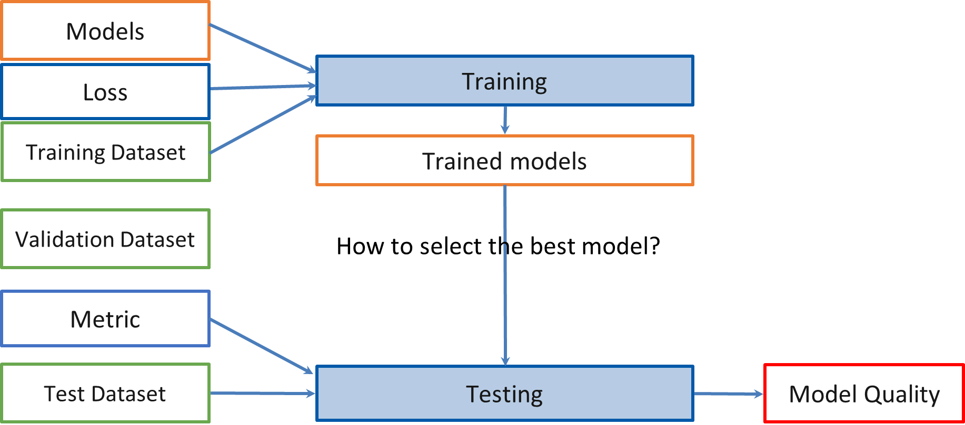
ML Pipeline

Slide 43
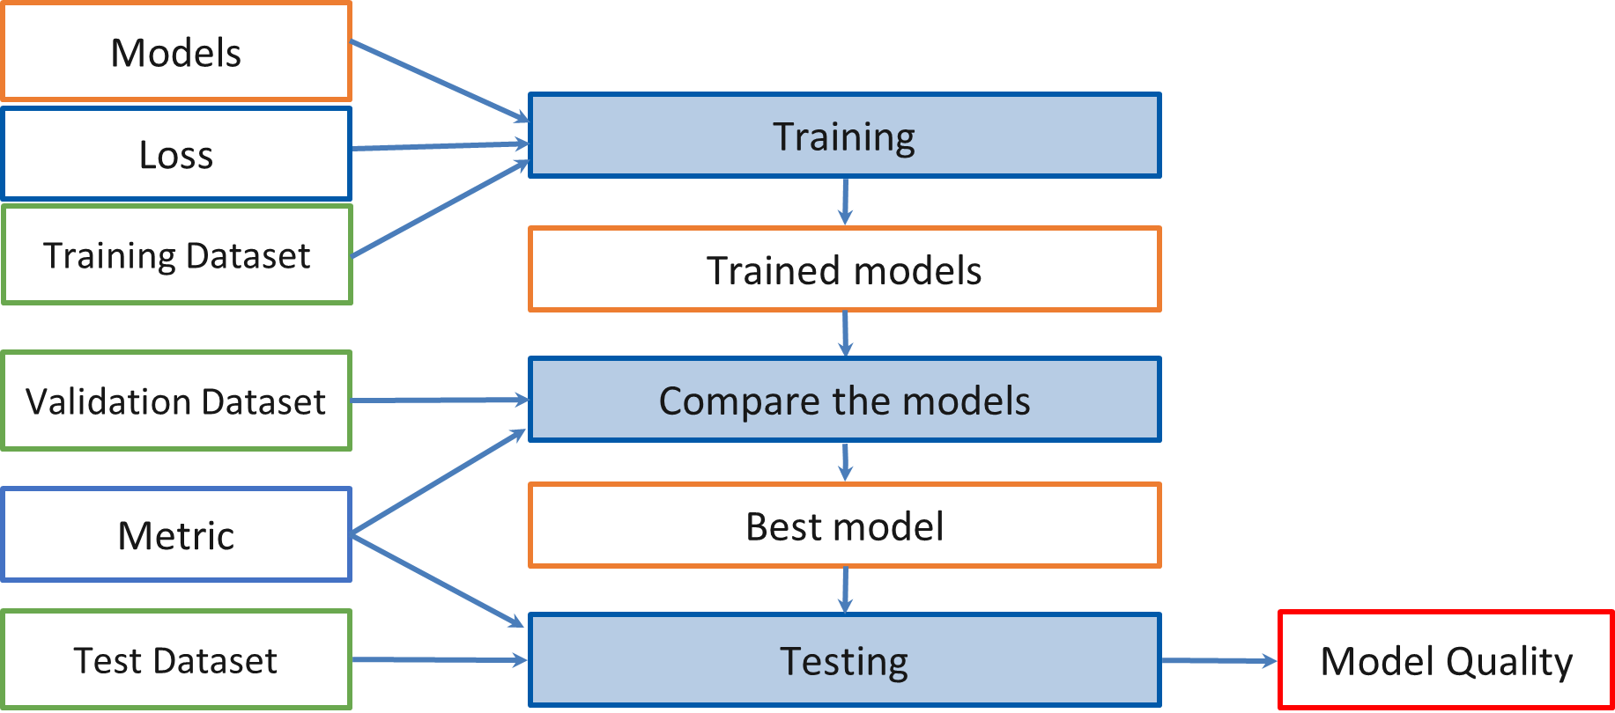
ML Pipeline

Slide 44
Но и это еще не все!
28% проектов в области ML проваливаются из-за отсутствия качественных данных и инструментов для разработки/аналитики.
47% проектов не доходят до эксперимента и внедрения.
https://www2.deloitte.com/us/en/insights/focus/tech-trends/2021/mlops-industrialized-ai.html

Slide 45
Но и это еще не все!
Внедрить модель в IT-инфраструктуру.
Настроить мониторинги.
Настроить процессы по дообучению моделей.
В дальнейшем — масштабировать решение на другие сервисы/команды/отделы.
Новое направление: MLOps!

Slide 46
Но это ещё не всё!
28% проектов в области ML проваливаются из-за отсутствия качественных данных и инструментов для разработки/аналитики
47% проектов не доходят до эксперимента и внедрения
https://www2.deloitte.com/us/en/insights/focus/tech-trends/2021/mlops-industrialized-ai.html

Slide 47
Задачи ML

Slide 48
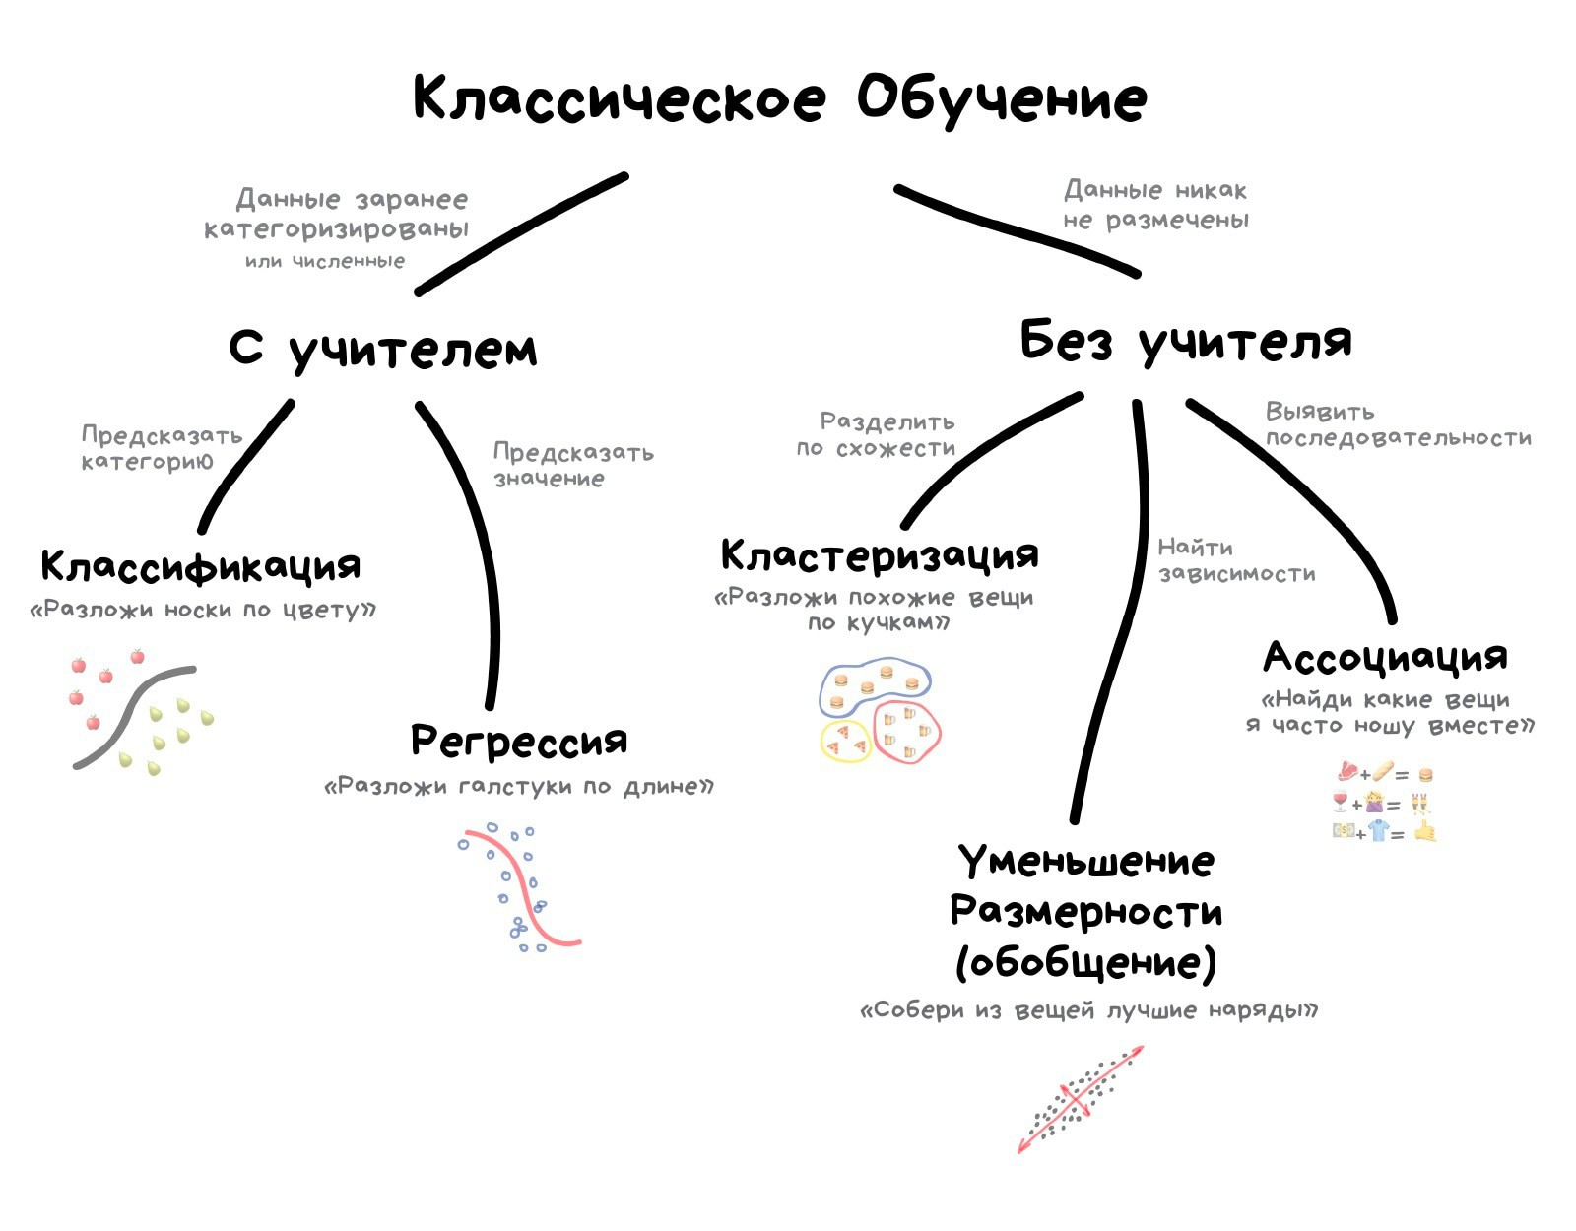
Задачи ML

Slide 49
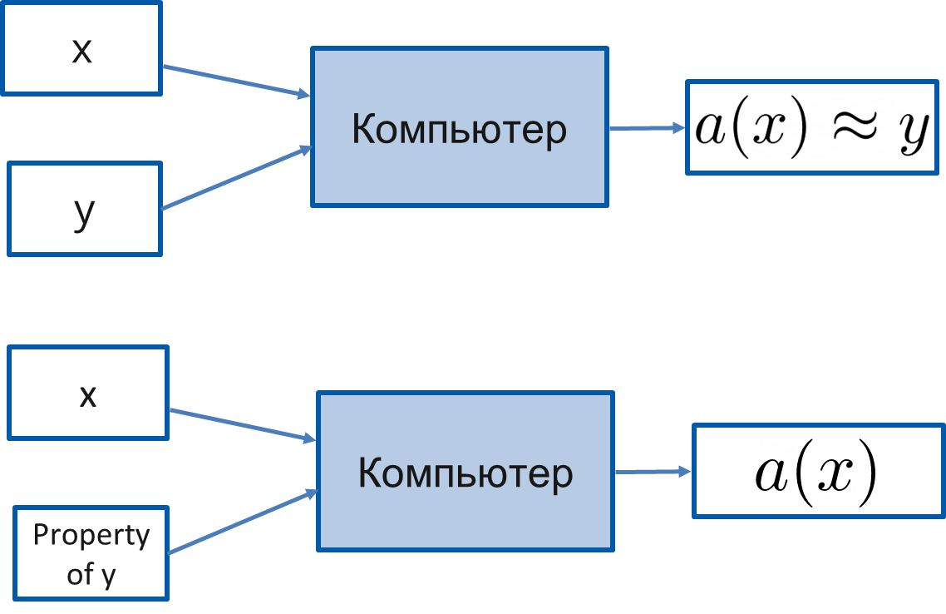
Supervised vs Unsupervised
Обучение с учителем
(supervised learning)
В обучающих данных есть правильные ответы
Обучение без учителя (unsupervised learning)
В обучающих данных есть только примеры, а зависимости алгоритм находит сам

Slide 50

Классификация
Ответ y принадлежит одному из классов:
Бинарная классификация
Мультиклассовая классификация

Slide 51
Пример 1: Кредитный скоринг
https://www.kaggle.com/c/home-credit-default-risk
Пример 2: Анализ тональности https://pypi.org/project/dostoevsky/
https://www.kaggle.com/c/tweet-sentiment-extraction
Пример 3: Классификация спама

Slide 52

Регрессия
Ответ — действительно число.
https://www.kaggle.com/c/zillow-prize-1/overview/competition-overview

Slide 53
Пример 1: Предсказание цен на жилье
Пример 2: Предсказание курса валют
Пример 3: Предсказание погоды

Slide 54
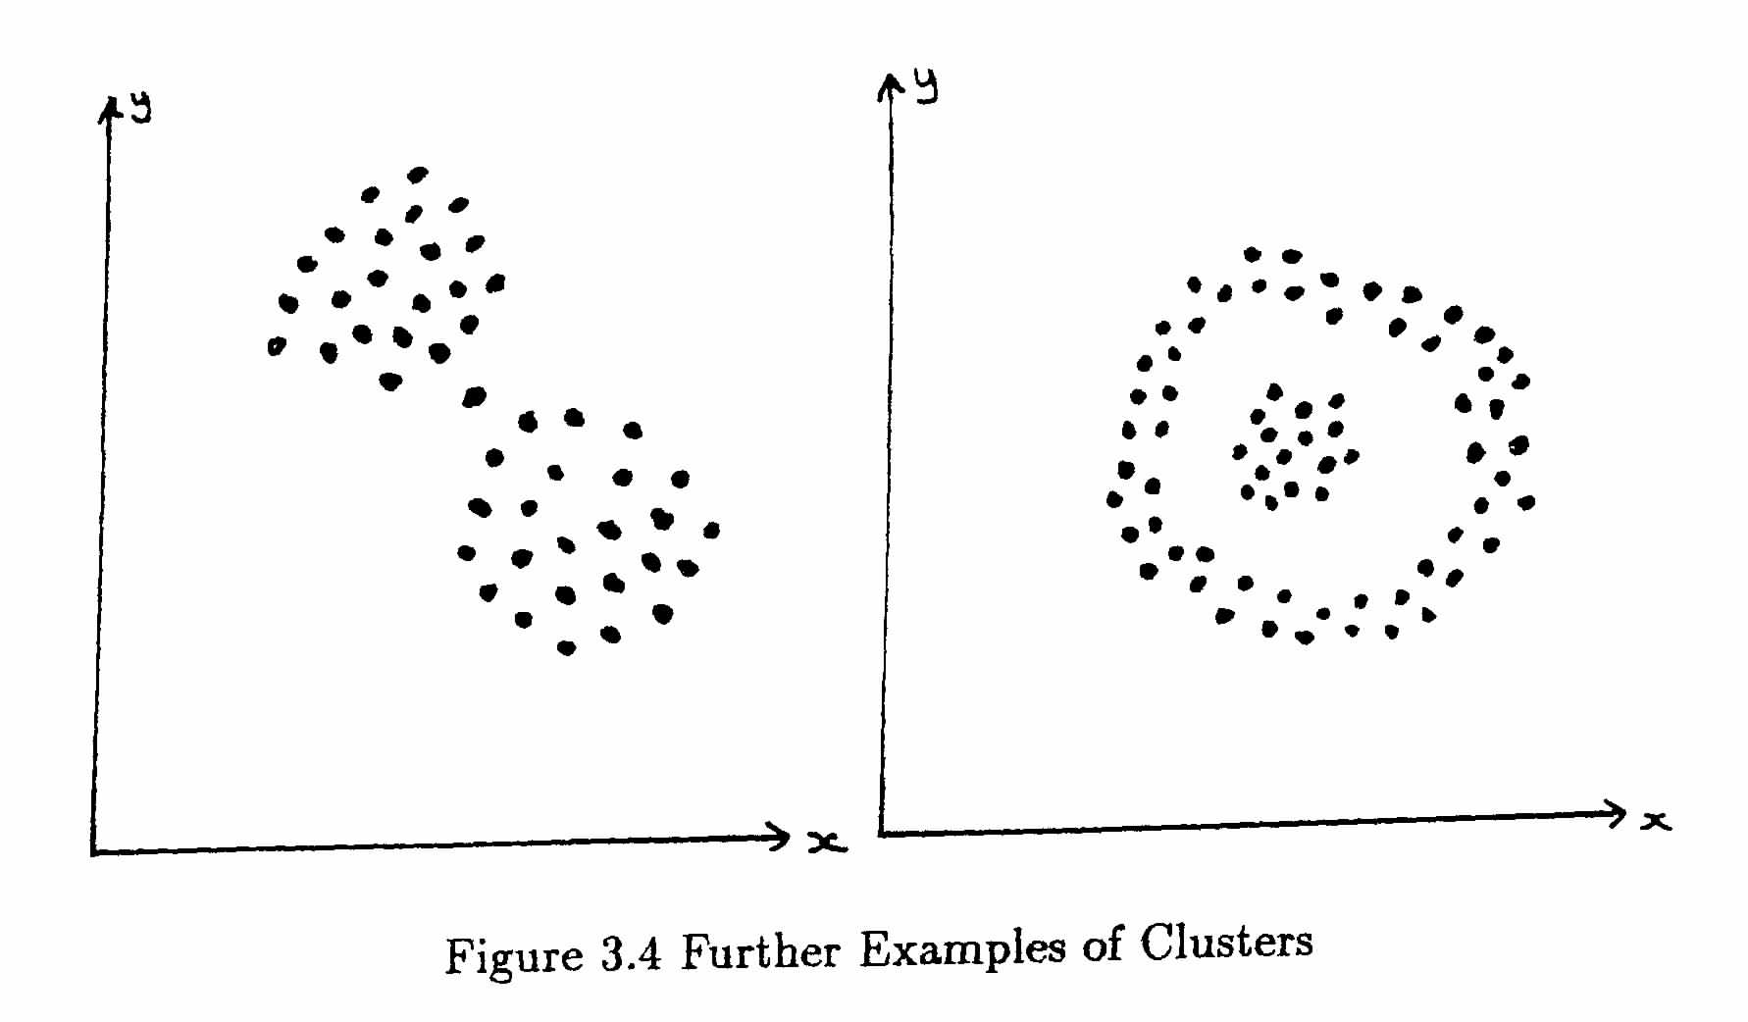
Кластеризация

Slide 55

Детекция аномалий

Slide 56
Вопросы?
Ставим “+”,
если вопросы есть
Ставим “–”,
если вопросов нет

Slide 57
Типы признаков

Slide 58
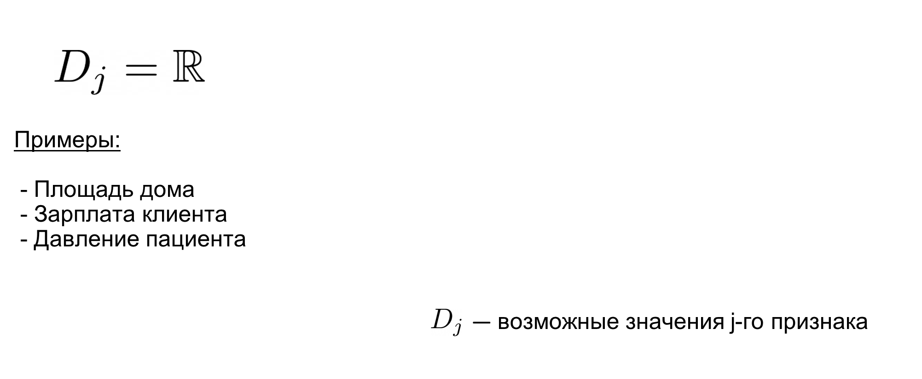
Числовые

Slide 59
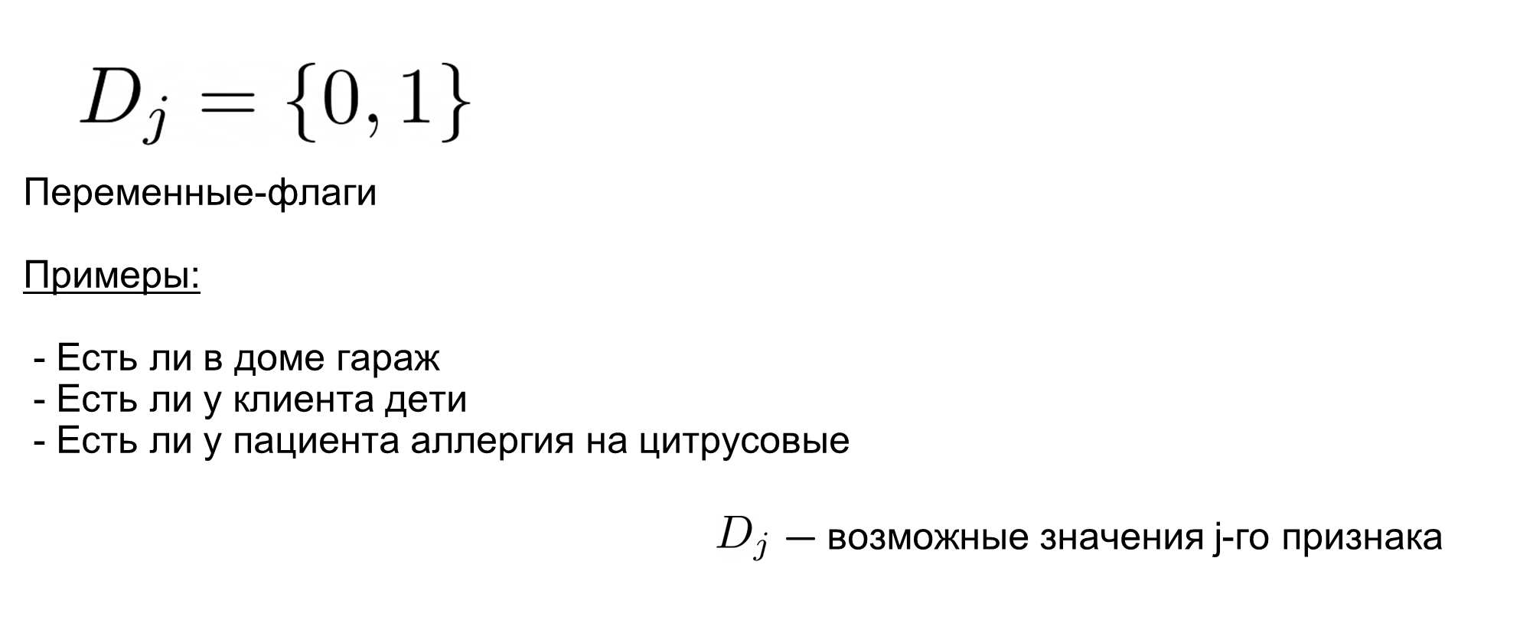
Бинарные

Slide 60
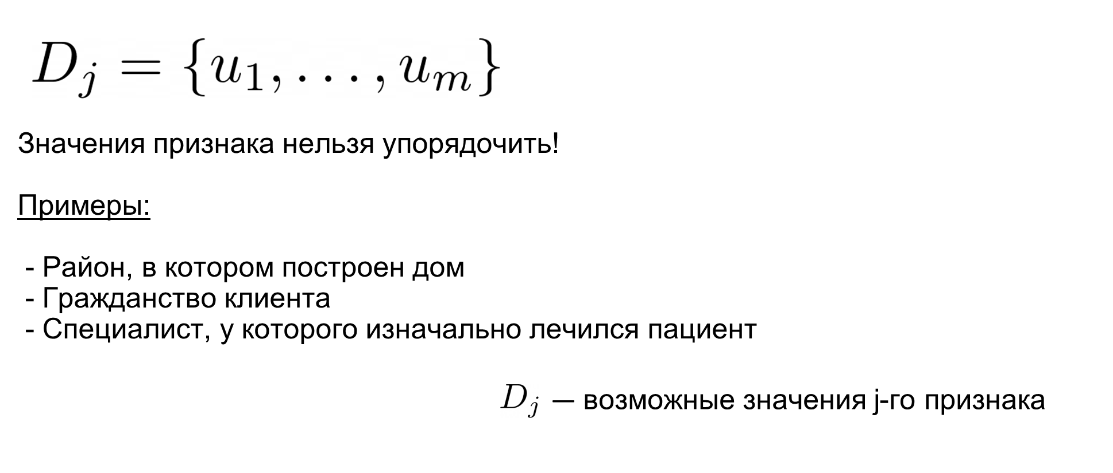
Категориальные

Slide 61
Категориальные: кодирование
One-hot Encoding:
вместо признака с m значениями создать m бинарных признаков.
Frequency Encoding:
как часто категория встречается в обучающих данных.
Mean Target Encoding:
среднее значения целевой переменной для категории.

Slide 62
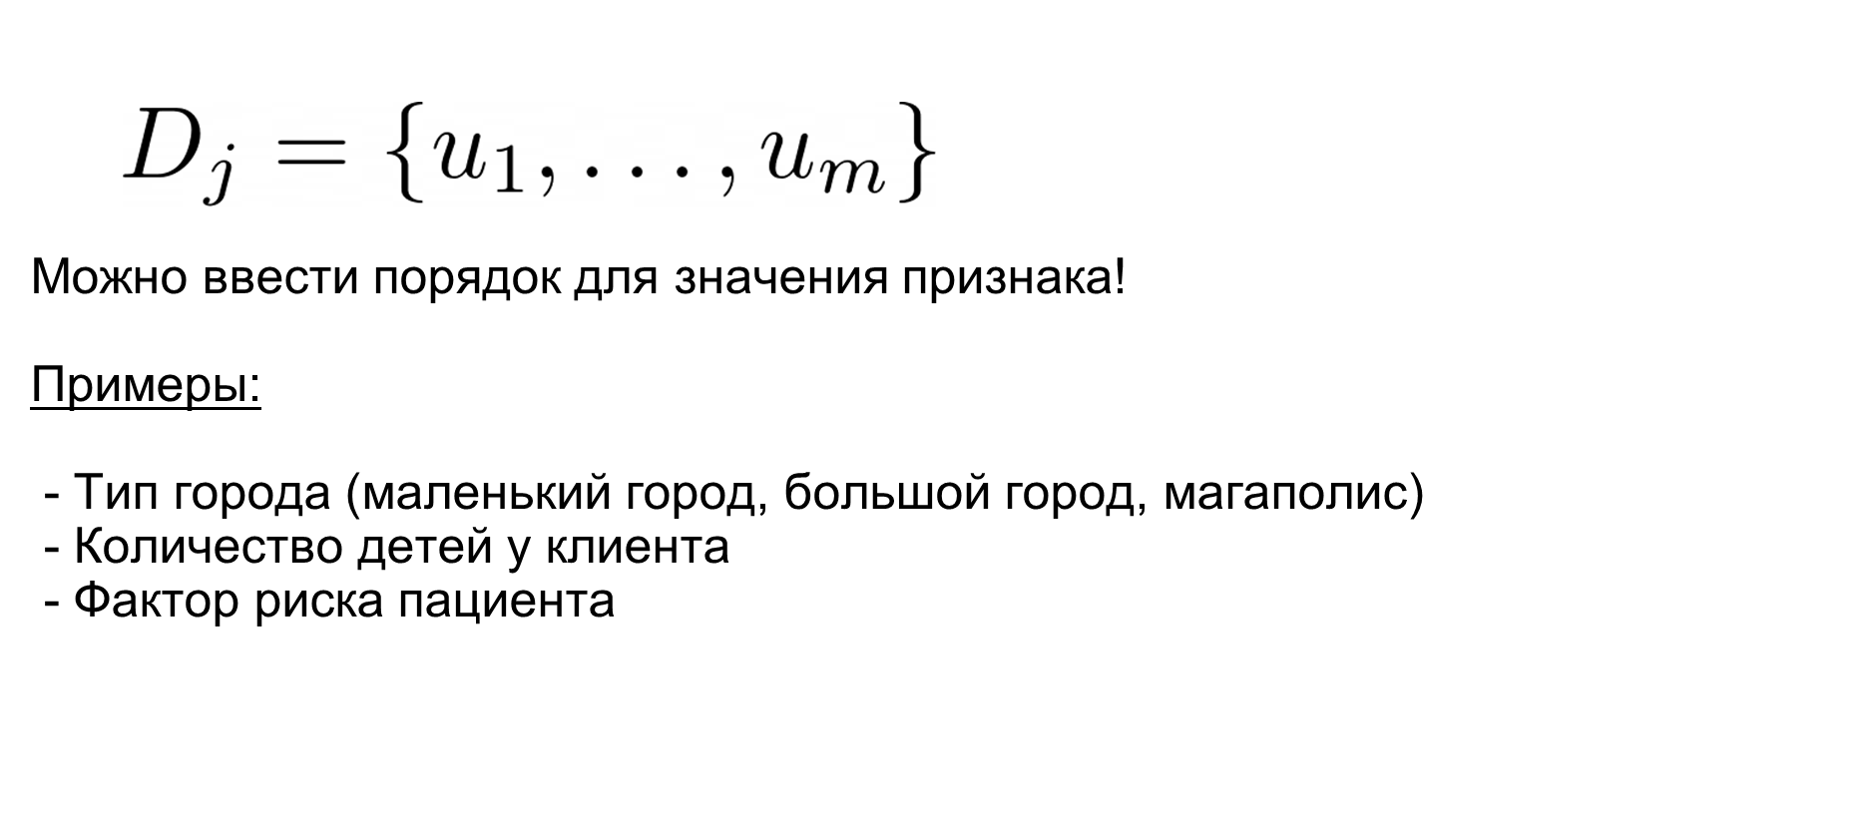
Порядковые

Slide 63
Итоги
Узнали, что такое машинное обучение
Заговорили на языке ML
Изучили pipeline обучения и построения модели
Выяснили, какие задачи решает ML и какие бывают признаки

Slide 64
Вопросы?
Ставим “+”,
если вопросы есть
Ставим “–”,
если вопросов нет

Slide 65
Заполните, пожалуйста,
опрос о занятии
по ссылке в чате

Slide 66
Приходите на следующие вебинары Ансамбли моделей
Спасибо за внимание!
Игорь Стурейко
Руководитель курсов: Reinforcement Learning, ML Professional, ML Basic, MLOps, FinML
Teamlead
Физический факультет МГУ, PhD теоретическая физика
Опыт:
Более 20 лет занимался прикладной математикой и мат моделированием
(Data Scientist) (Python, С++)
@stureiko (TG)
LinkedIn: igor-stureiko
@rl_fintech (Мой канал о моделях в бизнесе)

